Slide 1
АРТИКУЛЯЦИОННАЯ
ГИМНАСТИКА
к комплексу упражнений,
вырабатывающий правильный
артикуляционный уклад звуков
С с’ з з’ ц

Slide 2
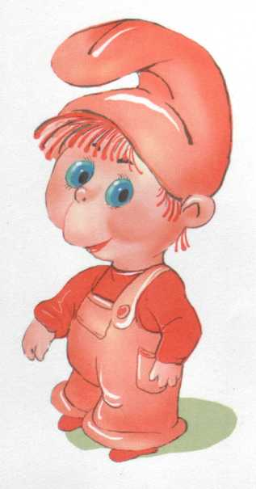
Этот маленький дружок –
Твой веселый язычок.
Чтоб он ловким был, умелым,
Чтобы слушался тебя,
Каждый день зарядку делай
Перед зеркалом шутя!
Наша сказка – вам подсказка, Ведь зарядку каждый день Должен делать непослушный Язычок, Забыв про лень.

Slide 3
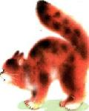
Вот проснулся Язычок Выглянул в окошко. Видит: спинку выгнула Розовая кошка.

Slide 4
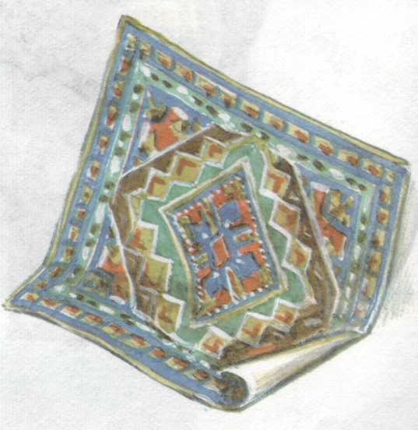
Расстелил половичок На крылечке Язычок.

Slide 5
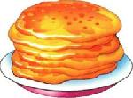
Тетушка Щёчка Племянника ждёт, Блинчики с маком К обеду печёт. Кашку сварила, чай заварила, Даже варенья банку открыла.

Slide 6
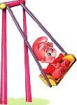
Под окошком
Ослик болтает. Ослиной речи Никто не понимает. На качели Ослик Весело кивает. Покататься Язычку «Ие, Ие " – предлагает.

Slide 7
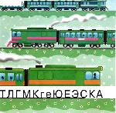
Ну – ка, детки, с Язычком Вместе покатаемся! Поиграем в паровозик И поулыбаемся:
"И – у! И – у! И – у!"

Slide 8
Вот интересная игра – Воздушный Колобок. Из щёчки в щёчку покатать Его не каждый мог.

Slide 9
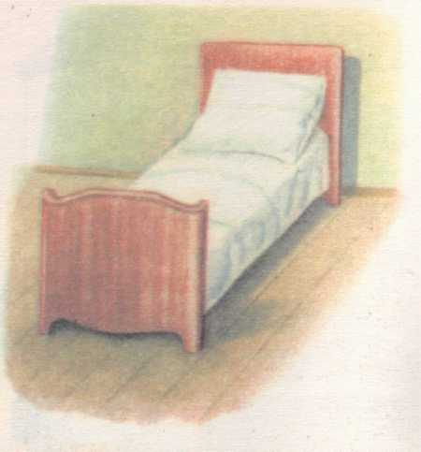
Ох, устал наш Язычок, Лёг в кроватку на бочок; Пя – пя – пя – пя – пя – пя Отдыхаем все, друзья!

Slide 10
Киска сердится
Улыбнуться, открыть рот.
Кончик языка упирается в нижние зубы с внутренней стороны.
Широкий язык«выкатывать» вперед и убирать вглубь рта звуков.

Slide 11
Половичок.
Улыбнуться.
Приоткрыть рот.
Положить широкий язык на нижнюю губу.
Удерживать в таком положении на счет 1-5.

Slide 12
Блинчик.
Немного приоткрыть рот.
Спокойно положить язык на нижнюю губу и, пошлепывая его губами произносить: «пя-пя-пя…».

Slide 14
Паровозик.
Раздвинуть губы в широкой улыбке.
Затем вытянуть в трубочку.
Чередовать 6-7 раз.

Slide 15
Колобок.
Приоткрыть рот.
Языком поочередно упираться в щеки, «выдавливая» шарики.
Выполнить упражнения 8-10 раз.

Slide 16
Язычок устал.
Немного приоткрыть рот.
Спокойно положить язык на нижнюю губу.
Спокойно пошлепывая язык губами, произносить: «пя-пя-пя…».
Выполнять упражнение в течение 10 сек.

Slide 17
Подготовила:
Учитель-логопед
Самарина Татьяна Юрьевна
р.п.Тонкино

